Slide 1
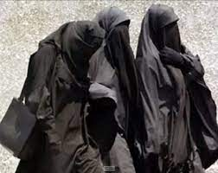
Žene-robinje tijekom povijesti – povodom Međunarodnog dana ukidanja ropstva
Elena Grabar, Katarina Špehar, Niko Lamot, Luka Torčić, Helena Sajda, Sara Wolf, Mia Martinović, Tina Gretić, Magdalena Rukavina, Vanesa Šustek, Lea Žukić, Ana Lošić
2. a OG, 2. b OG, 1. a OG
Mentorice: Kristina Novak, prof. i Marija Pepelko, prof.

Slide 2
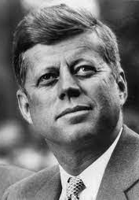
„Ako je samo jedan čovjek rob, onda su svi ostali građani njegovi gospodari.” John F. Kennedy

Slide 3
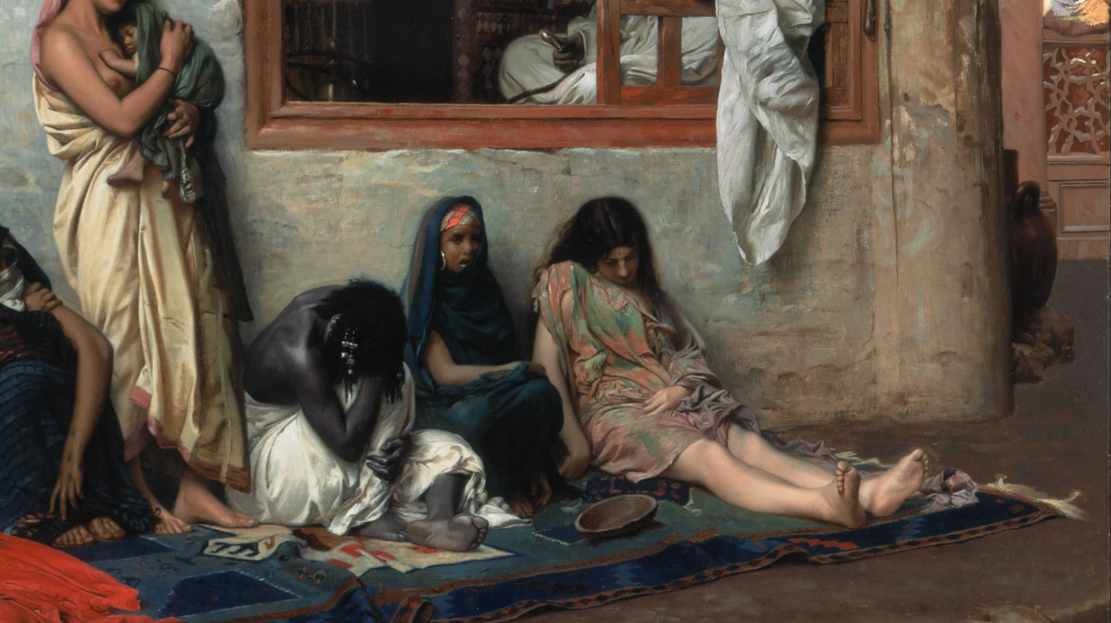
Robovi
ljudi koji su potpuno ili djelomično podčinjeni i prisiljeni raditi za druge
smatrani su vlasništvom gospodara ili robovlasnika
žrtve su zla koja postoji diljem svijeta u raznim oblicima tijekom povijesti
često su bili lišeni osnovnih ljudskih prava i sloboda, kao što su pravo na obrazovanje, slobodu kretanja ili vlastiti izbor rada
ovaj prikaz posvećen je ženama-ropkinjama

Slide 4
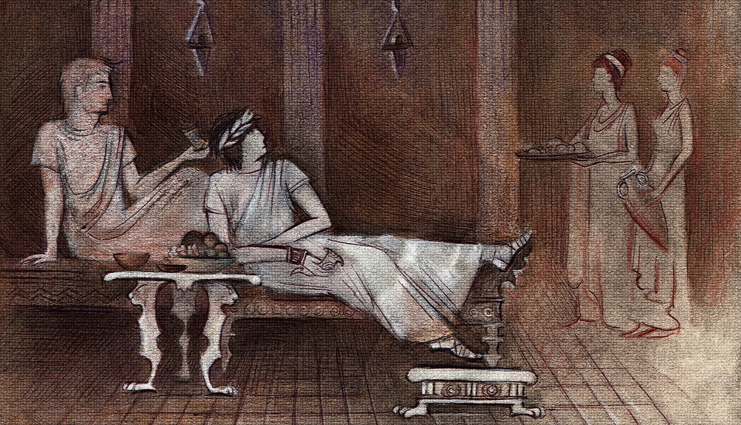
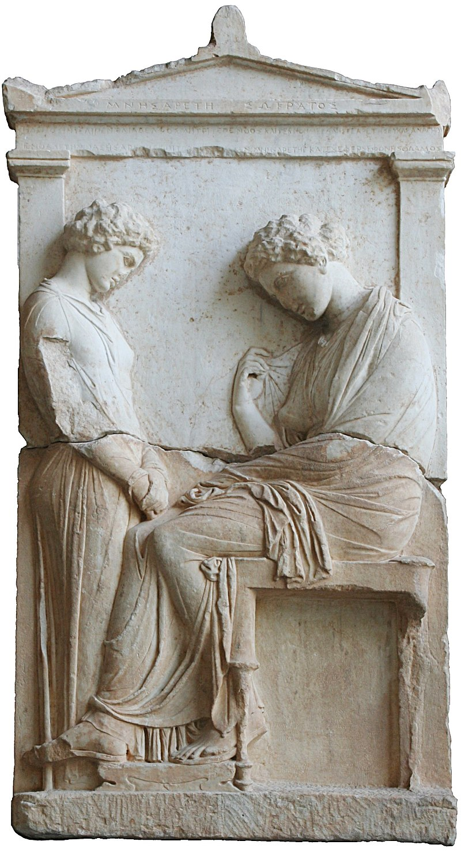
Stara Grčka i Rim
Robinje su činile značajan dio društva
funkcioniranje domaćinstva

Slide 5
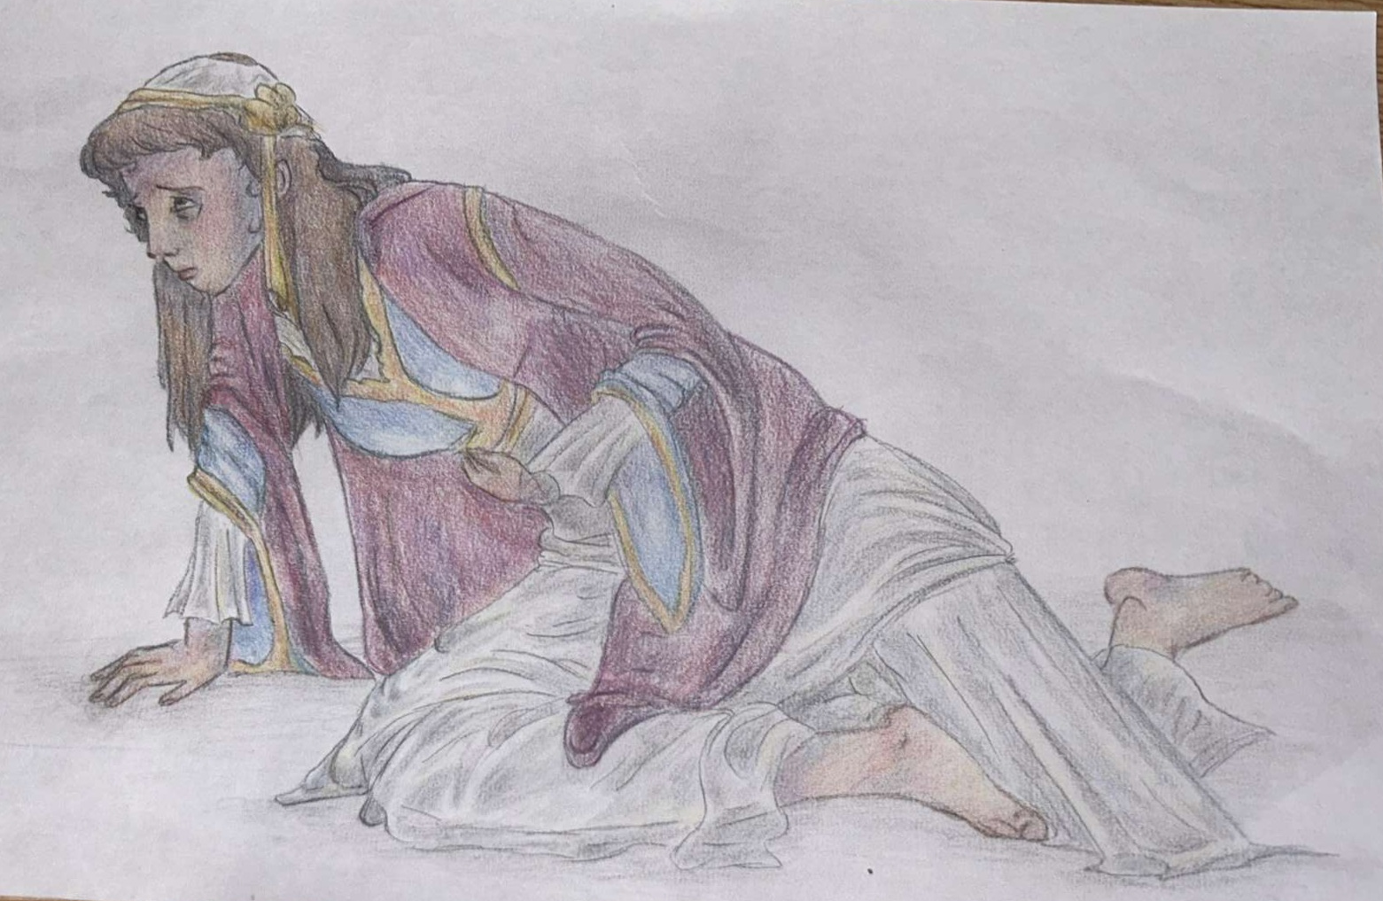
Starogrčke robinje
strane žene ili ratni zarobljenici
status - niži od slobodnih građana
obavljale su razne poslove u kućanstvima
nisu imale prava
bile su vlasništvo gospodara
stroge kontrole, zlostavljane su

Slide 6
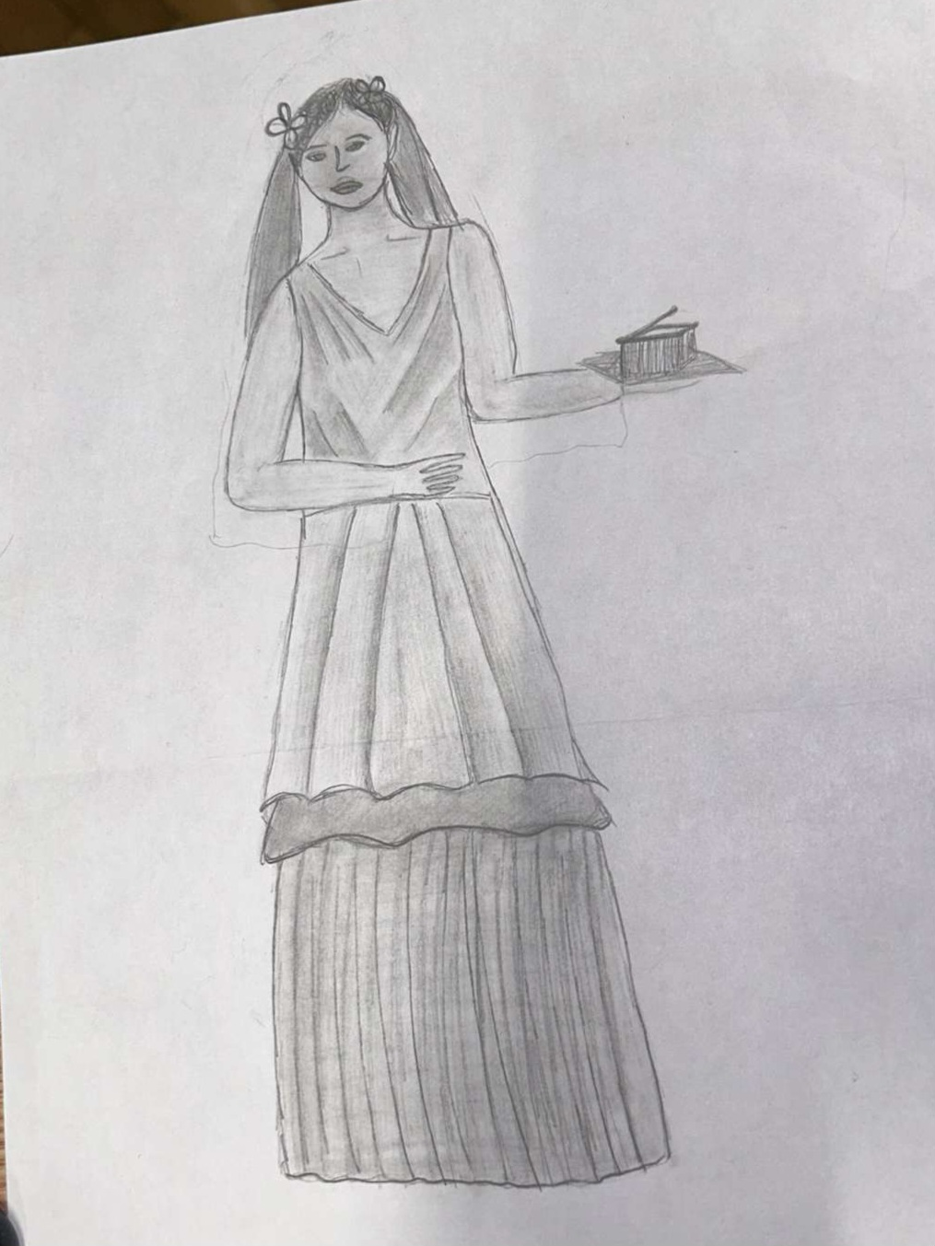
Robinje u antičkom Rimu
zarobljenice u ratu, potomstvo robinja, prodane kao robovi
kućanski poslovi, posluga u poljoprivredi
nisu imale pravnu osobnost
potpuno pod kontrolom vlasnika
nisu imale pravo glasa ili pristup pravnim procesima

Slide 7
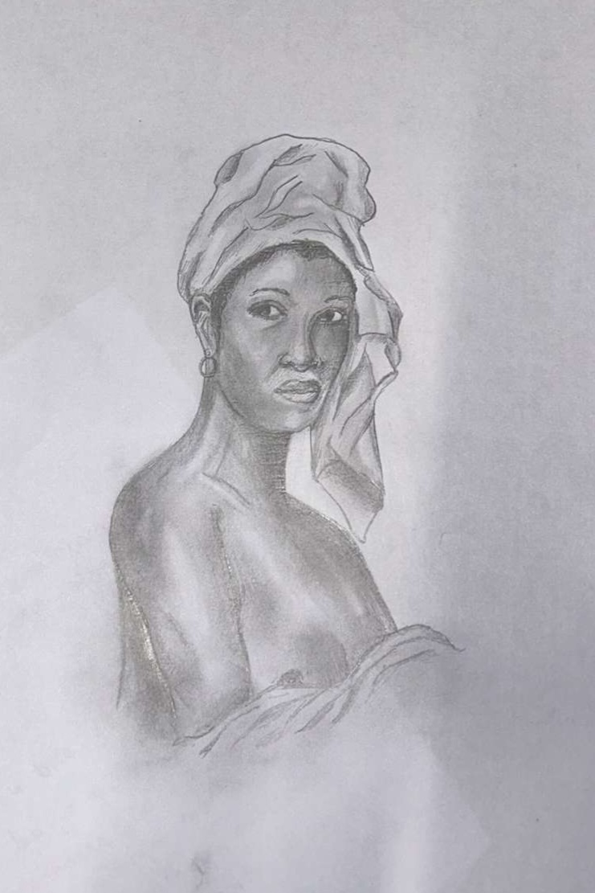
Prodaje žena na osmanskim tržnicama robova
legalno
ratovi i organizirana porobljavanja
južna i istočna Europa, Balkan, Kavkaz
tržnice
cijena im je padala
Čerkeskinje, Sivijke, Numbijke

Slide 8
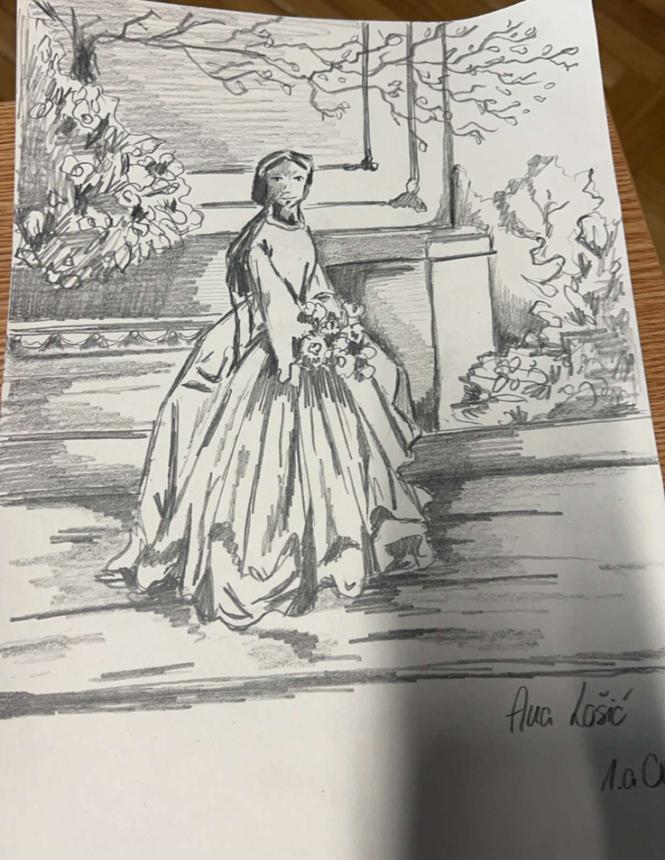
Djevojčica ropkinja u SAD-u
Harriet Tubman (Crni Mojsije)
Maryland
1884.
Američki građanski rat
New York
ravnopravnost i emancipacija žena
40000 USD
špijun za vojsku unije

Slide 9
Djevojčica ropkinja u SAD-u
afroameričke djevojčice
radile na plantažama ili u kućanstvima gospodara
odvojene od obitelji
zlostavljanje

Slide 10
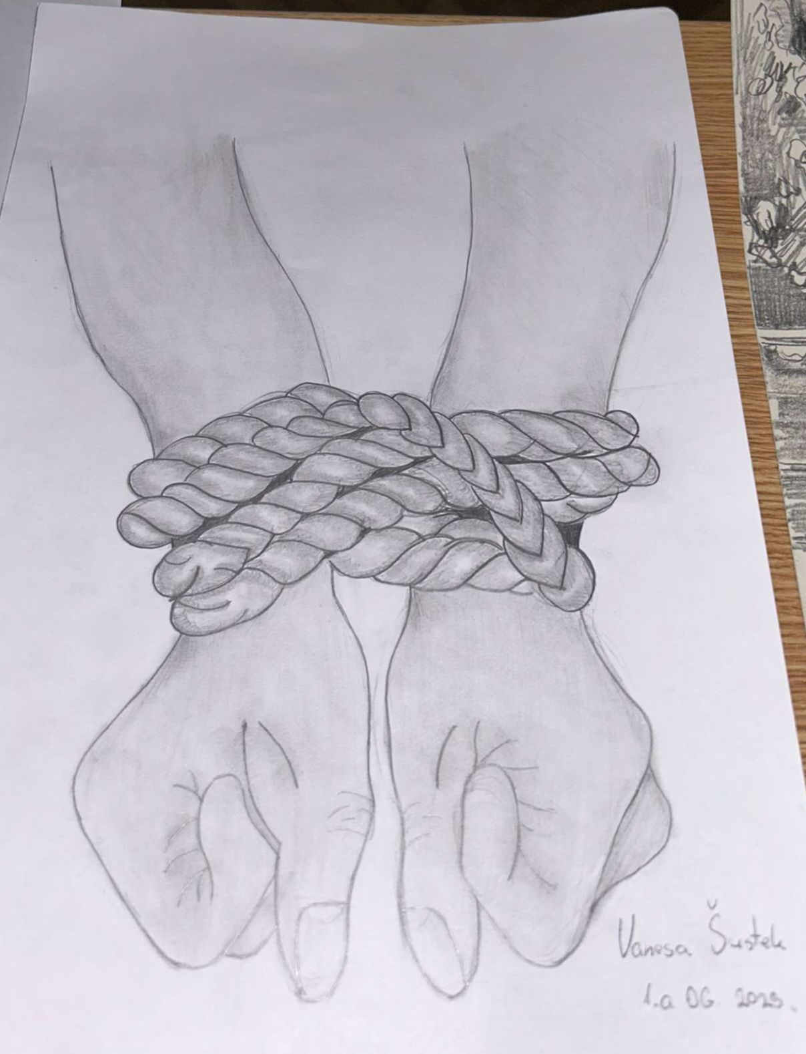
slika ropstva - ruke u okovima
ova slika prikazuje ropstvo - ruke u okovima
najčešći način zlostavljanja - vječito zavezanih ruku

Slide 11
Poznati romani o ženama - ropkinjama

Slide 12
Mende Nazer i Damien Lewis,”Robinja”, 2012.
mjesto stanovanja - Sudan
Nazerina želja - postati liječnica
12 godina
Mudžahedini upadaju u selo
prodana Arapima kao robinja
robuje sedam dugih godina
šalju je u London

Slide 13
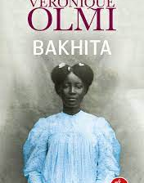
Veronique Olmi,”Bakhita”
2000.
ne sjeća se imena
oteta u Darfuru
imala je 7 godina
zlostavljanje
otkupljena u Italiju
siromaštvo i marginalizacija
zaredila se
istinita priča

Slide 14
Gul Irepoglu,”Robinja”(nemoguća ljubav u haremu)
2003.
vladavina sultana Abdulhamidala I
raskošan „zatvor”
miris i glazba
najskuplji nakit
lijepe i obrazovane žene
bila je drukčija od drugih

Slide 15
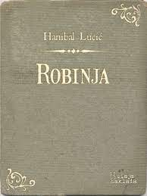
Hanibal Lucić, ”Robinja”
1930.
prva hrvatska svjetovna drama iz 16. St.
motiv otete i pronađene djevojke
postaje turska zarobljenica
otkupio ju je i oslobodio ropstva
ban Derenčin, njezin zaručnik
ljubav sve pobjeđuje

Slide 16
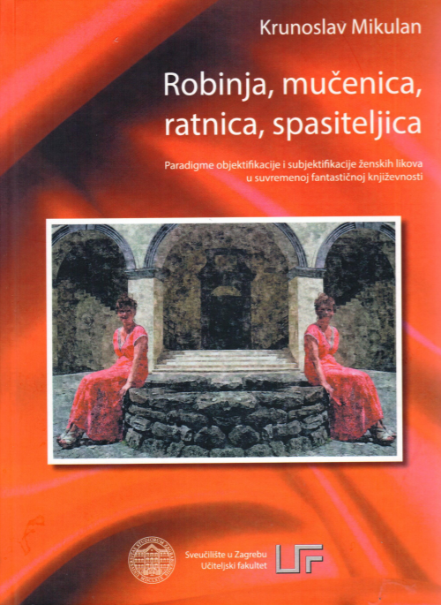
Krunoslav Mikulan, ”Robinja, mučenica, ratnica, spasiteljica”
2017.
prikaz ženskih likova u odnosu na muške
binarne suprotnosti
otac/kći i mentor/učenica

Slide 17
ZAKLJUČAK
Svi ljudi na svijetu trebaju imati jednaka prava, neovisno o spolu. Ropstvo je zlo koje treba iskorijeniti. Pojavilo se u dalekoj prošlosti, s prvim civilizacijama, a postoji i danas u različitim oblicima ponižavanja, mučenja, iskorištavanja. Svaka osoba zaslužuje pravo na slobodu, jednakost, poštovanje i dostojanstven život.

Slide 18
Hvala na pažnji!

